Slide 1
Dila Rofika
Mini Project bootcamp FS NodeJS CodeID

Slide 2
Aplikasi apa yang akan saya buat?
Saya akan membuat bagian kecil dari sebuah Sistem Informasi Akdemik (SIA) yang saya beri nama Aplikasi Daftar Nilai.
Mengapa saya memilih aplikasi tersebut?
Alasan saya memilih aplikasi tersebut, karena saya memiliki harapan untuk bisa mengembangkannya menjadi sebuah Sistem Informasi yang terpadu sehingga bisa digunakan oleh tempat saya mengambil studi kasus.

Slide 3
Dimana saya mengambil studi kasus?
Saya mengambil studi kasus dan data-data yang saya perlukan dari lingkungan rumah, yang memiliki sekolah informal (dalam hal ini Taman Pendidikan Al Qur’an) untuk anak usia 3 s/d 17 tahun dengan memberikan pelajaran keterampilan dasar pada peserta didiknya.
Siapa saja yang terlibat?
Dalam aplikasi ini user yang terlibat adalah pangajar yang memberikan nilai, siswa yang bisa melihat jadwal mata pelajaran, ruang kelas dan nilainya, serta admin yang mengatur ruang kelas dan jadwal mata pelajaran.

Slide 4
Bagaimana saya merancang aplikasi ini?
Kapan saya memulai?
Saya mulai merancang aplikasi ini sejak 25 April 2022
Saya menggunakan ERD sebagai rancangan awal dan menggunakan NodeJS, express, dan postgree sebagai teknologi stack yang saya gunakan.

Slide 5
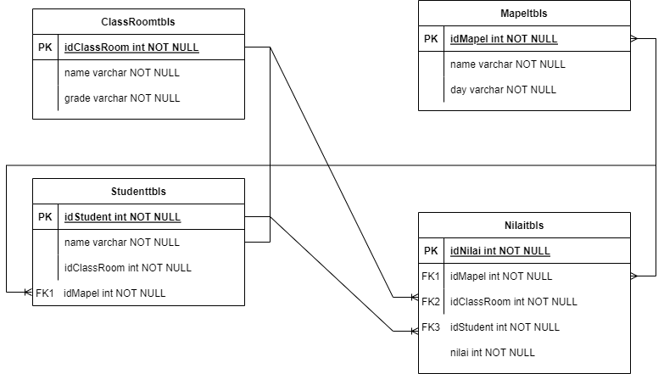
Rancangan Database

Slide 6
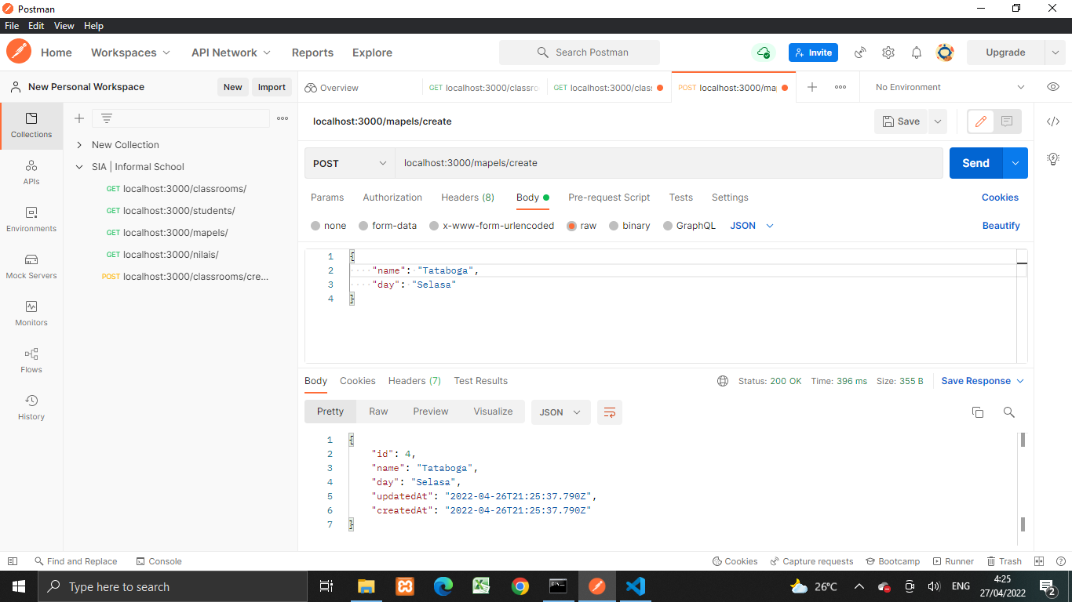
Contoh tampilan create data pada tabel Mapeltbls

Slide 7
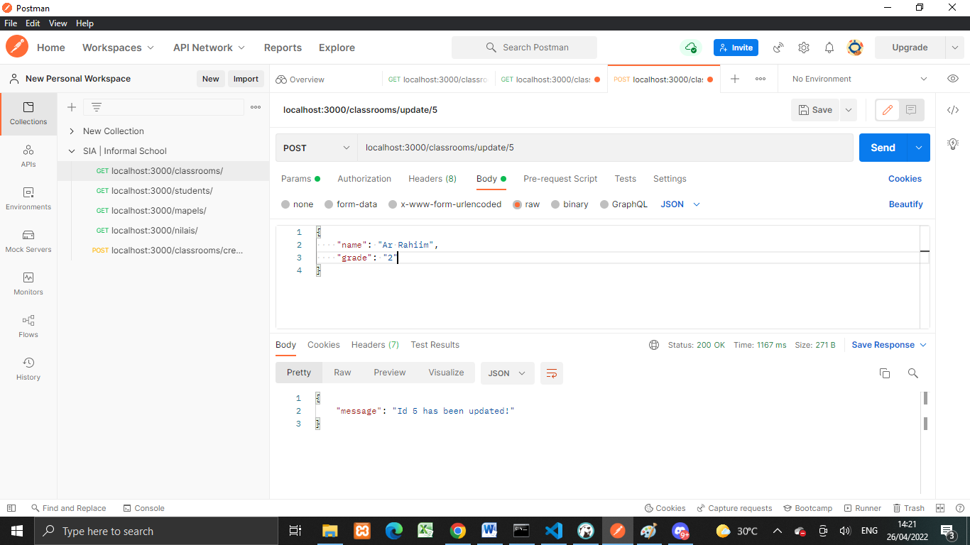
Contoh tampilan update data pada tabel ClassRoomtbls

Slide 8
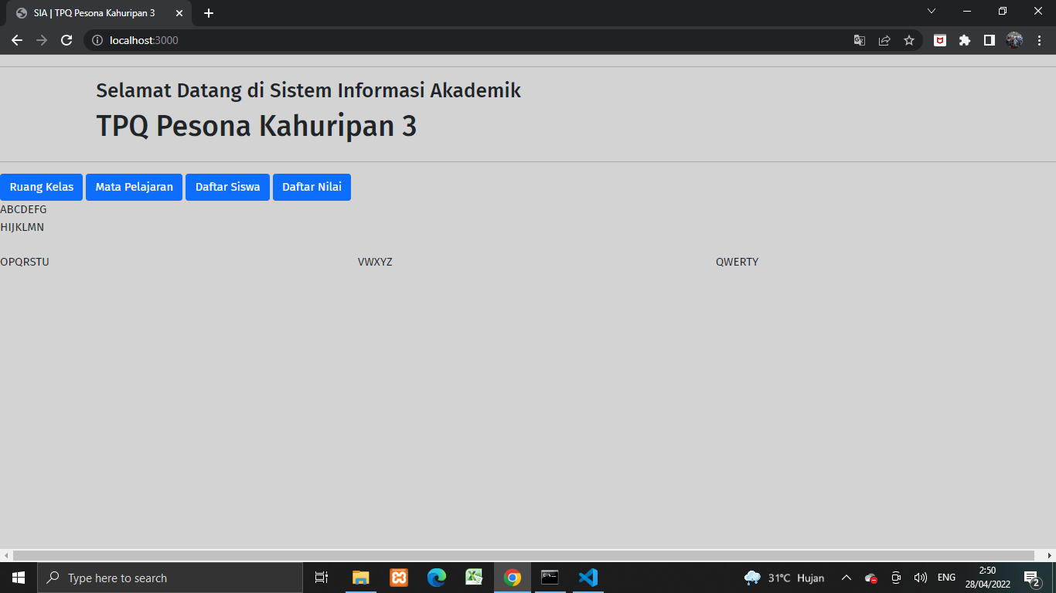
Tampilan Beranda pada aplikasi

Slide 9
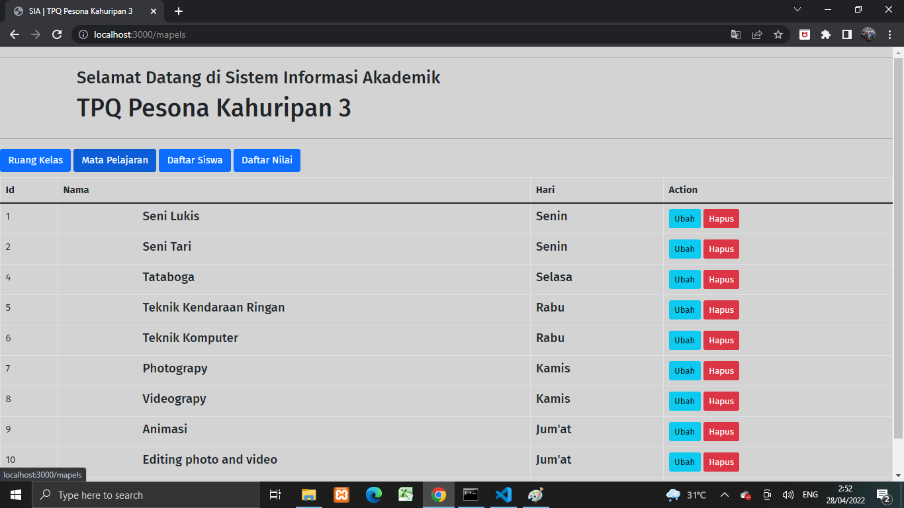
Contoh tampilan select data pada menu Mapeltbl

Slide 10
Akhir kata
Aplikasi ini masih jauh dari sempurna, terutama dari segi tampilan.
Atas perhatiannya saya ucapkan terima kasih.

